Slide 1
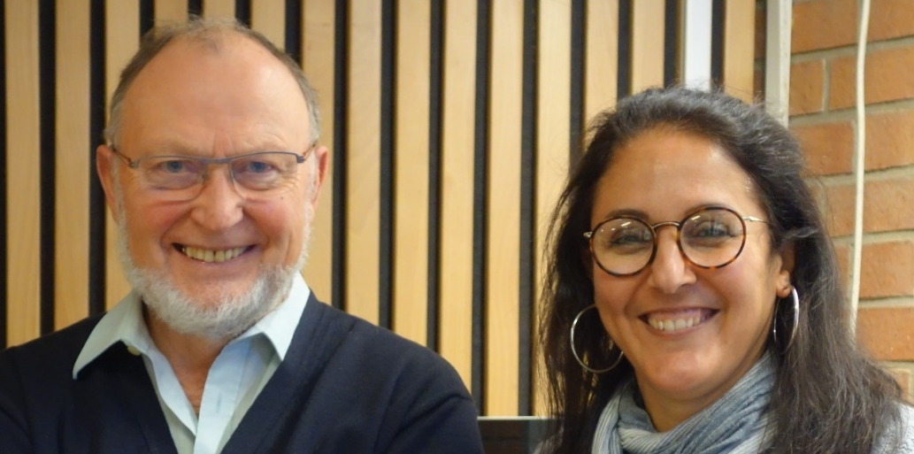

Rencontres Flash avec Experts
Un cadastre 5 sur 5
des évaluations d’interventions éducatives en ETP
Dieudo LECLERCQ
Fatiha GUEMAZI-KHEFFI
Professeur émérite en Education
de l’Université de Liège,
coll. Dpt Sc. Santé Publique ULiège
et coll. Scient. LEPS Sorbonne Paris Nord
d.leclercq@uliege.be
Praticien hospitalier GHRMSA,
Directrice de l’Innovation et la Stratégie
du Réseau ODE,
direction.med@reseauode.fr
D. Leclercq & F. Guemazi-Kheffi Un cadastre 5 sur 5 des évaluations en ETP

Slide 2
Les Trois piliers d’une intervention éducative (Leclercq (2020)
Les objectifs sont le point de départ.
C’est eux que l’on annonce en premier
lieu aux apprenants : où on veut aller, ce dont
on veut qu’ils soient capables.
On les dessine au centre pour montrer que
la suite en dépend et s’y articule,
qu’ils sont le pilier central.
Formation
Intervention éducative
Méthodes
Objectifs
Evaluations
Ensuite, les évaluations sont conçues pour
opérationnaliser les objectifs, car ceux-ci
ne sont pleinement compréhensibles que
quand on a précisé (y compris pour les
apprenants) comment le degré d’atteinte
des objectifs sera évalué.
Enfin les méthodes sont conçues pour
tenter d’atteindre les objectifs et préparer
les apprenants aux évaluations.
D. Leclercq & F. Guemazi-Kheffi Un cadastre 5 sur 5 des évaluations en ETP

Slide 3
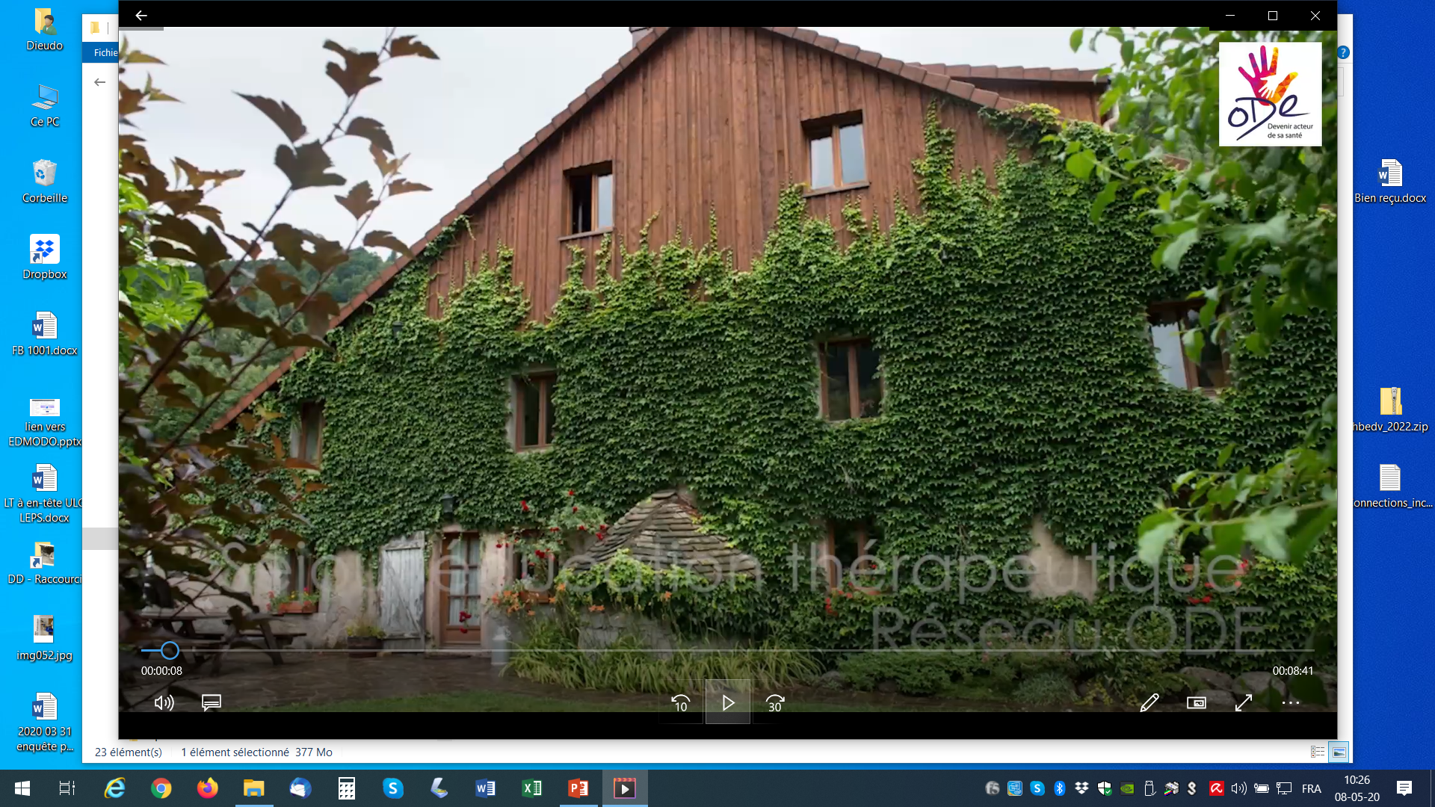
L’intervention d’ETP
Méthodes
Objectifs
Public : 13 adolescents de 15 à 18 ans atteints de diabète de type 1
Stratégie : 2017 : Séjour « Sensations » de 4 jours/3 nuits dans un gîte Vosgien
D. Leclercq & F. Guemazi-Kheffi Un cadastre 5 sur 5 des évaluations en ETP

Slide 4
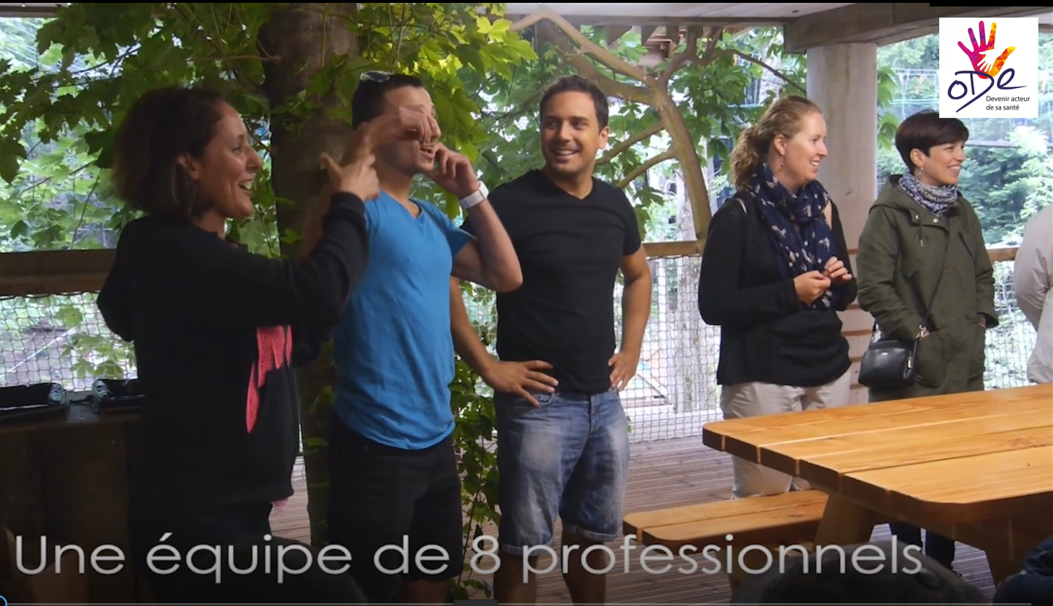
D. Leclercq & F. Guemazi-Kheffi Un cadastre 5 sur 5 des évaluations en ETP

Slide 5
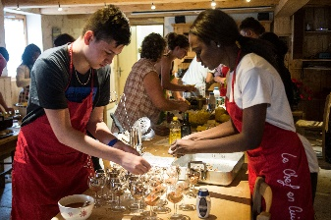
Méthodes :
MASTERCHEF
Objectif(s)
Evaluation(s)
Composer
un menu équilibré
?
Collaborer
D. Leclercq & F. Guemazi-Kheffi Un cadastre 5 sur 5 des évaluations en ETP

Slide 6

Méthode :
Activité accrobranche
Objectif(s)
Evaluation(s)
Gérer une
activité
physique
avec des
émotions
?
D. Leclercq & F. Guemazi-Kheffi Un cadastre 5 sur 5 des évaluations en ETP

Slide 7
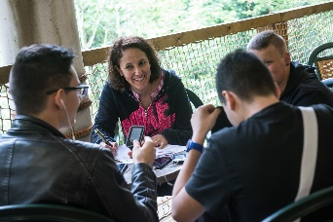
Méthode :
Sortie fast-food
Objectif(s)
Evaluation(s)
Adapter ses doses
d’insuline et
expliquer
l’influence d’un repas
gras
?
D. Leclercq & F. Guemazi-Kheffi Un cadastre 5 sur 5 des évaluations en ETP

Slide 8

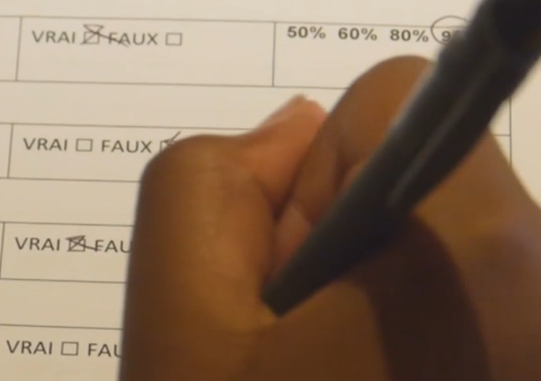
Méthode :
Objectif(s)
Evaluation(s)
« Mettons-nous au diapason ! »
Auto-évaluer
ses
connaissances
sur le diabète
?
Test Spectral Métacognitif
sur 12 des 50 QVF de l’AJD (Aide aux Jeunes Diabétiques)
D. Leclercq & F. Guemazi-Kheffi Un cadastre 5 sur 5 des évaluations en ETP

Slide 9
Séjour Sensations
Objectif(s)
Evaluation(s)
Stratégie :
?
Voir la liste
D. Leclercq & F. Guemazi-Kheffi Un cadastre 5 sur 5 des évaluations en ETP

Slide 10
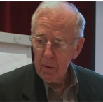
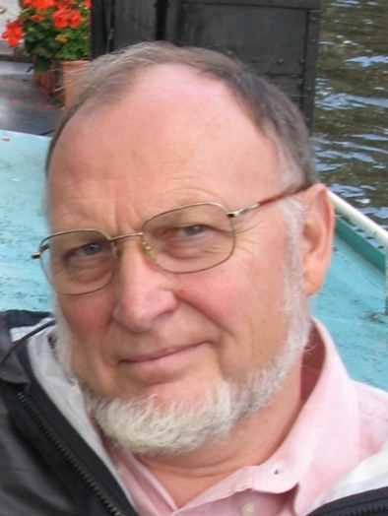
Dimension 1 : Les 4 niveaux de profondeur de l’évaluation d’une formation selon
Donald Kirkpatrick (1959)
Reaction
Learning
3.
Behavior
Results
1. Satisfaction
Avis sur
l’intervention
2. Acquis
Appris
Conduites
en simulation
4.
Conduites
sur le terrain
5.
Conséquences
π 1
π 2
π 3
π 4
π 5
transformé en les 5 niveaux π par
π = profondeur
perspective
Dieudonné Leclercq
2020
D. Leclercq & F. Guemazi-Kheffi Un cadastre 5 sur 5 des évaluations en ETP

Slide 11
Profondeurs π des évaluations d’une intervention éducative (Leclercq, 2020),
Perspectives
in Leclercq (2020) Concevoir le cahier des charges
d’une formation et leurs évaluations
Revue HygièneS
D. Leclercq & F. Guemazi-Kheffi Un cadastre 5 sur 5 des évaluations en ETP

Slide 12
Le cadastre 5 x 5 en ETP
D. Leclercq & F. Guemazi-Kheffi Un cadastre 5 sur 5 des évaluations en ETP

Slide 13
Cadastre des Evaluations d’une intervention éducative
π = la Profondeur
(de 1 à 5)
de l’évaluation
α = les Acteurs (de 1 à 5)
ciblés par l’évaluation
α5 Institution (inter)nationale
D. Leclercq & F. Guemazi-Kheffi Un cadastre 5 sur 5 des évaluations en ETP

Slide 14
Cadastre 5 x 5 des Evaluations
Dimension Profondeur (π)
D. Leclercq &
F. Guemazi-Kheffi
SETE 2022 Montpellier
D. Leclercq & F. Guemazi-Kheffi Un cadastre 5 sur 5 des évaluations en ETP

Slide 15

Cadastre 5 x 5 des Evaluations
Dimension Profondeur (π)
D. Leclercq &
F. Guemazi-Kheffi
SETE 2022 Montpellier
Vos réponses avec un de ces 6 degrés de certitude (en %)
D. Leclercq & F. Guemazi-Kheffi Un cadastre 5 sur 5 des évaluations en ETP

Slide 16
Cadastre des Evaluations d’une intervention éducative
Exemple d’utilisation collective du
cadastre (ou taxonomie)
sur 7 questions d’évaluation
se rapportant au séjour Sensations
Quel agent est visé par l’ évaluation ?
A quel niveau de profondeur ?
D. Leclercq & F. Guemazi-Kheffi Un cadastre 5 sur 5 des évaluations en ETP

Slide 17
Dix jours après le Séjour, par internet,
l’ado donne son avis sur le déroulement (ambiance, durée, coûts, impressions d’ acquis)
α π
11

Slide 18
En lisant le rapport sur le Séjour*, l’inspectrice du Ministère a mieux compris l’utilisation des activités sportives à des fins éducatives.
α π
52

Slide 19
3 mois après, les réponses de l’ado aux 50 Questions (Vrai-Faux) de l’AJD se sont améliorées.
α π
12

Slide 20
6 mois plus tard, le père de l’ado signale que depuis le Séjour* ce n’est plus lui mais l’ado qui prépare seul ses collations pour l’école et le sport.
α π
24

Slide 21
Depuis le Séjour*, une des soignantes pose systématiquement une question nouvelle à ses jeunes patients.
α π
34

Slide 22
Trois mois après le Séjour*, l’hémoglobine glyquée de l’ado s’est nettement améliorée
α π
15

Slide 23
Lors de la consultation qui a suivi (1 mois après) la maman déclare que, grâce au Séjour*, elle a appris l’existence du Freestyle.
α π
22

Slide 24
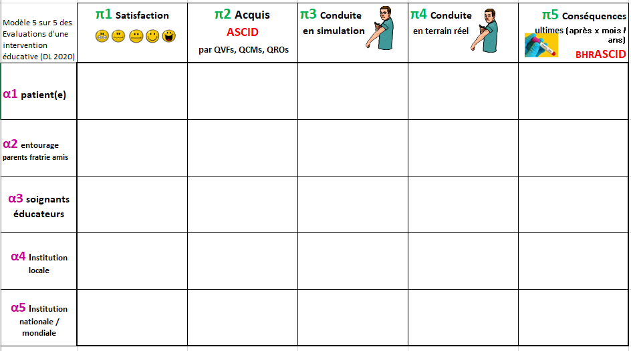
La 3° dimension : le moment (μ)
PRE
PER
POST
μ2
μ3
μ1
Intervention
Ex : Séjour
de 4 jours
pour
13 ados
211
map
M* A* P*

Slide 25
Références
Cadastre 5 sur 5 : D. Leclercq (2021) Concevoir le cahier des charges d’une formation
F. Guemazi-Kheffi (2022) Le cadastre 5 sur 5 des évaluations d’une intervention d’ETP. SETE 2022
Degrés de certitude : D. Leclercq (2009) La connaissance partielle : pourquoi et comment la mesurer en ETP
M. Londres, A. Margat & D. Leclercq : COVID’TWITT : L’apport des certitudes dans un quiz
F. Guemazi-Kheffi & D. Leclercq (à paraître) L’usage clinique des degrés de certitude
Test Spectral Métacognitif : F. Guemazi-Kheffi, R. Gagnayre & D. Leclercq (2022) L’apport d’un débat métacognitif

